Slide 1

Ferhat Dedić
Menadžer prodaje za BiH
Algotech d.o.o. Sarajevo

Slide 2
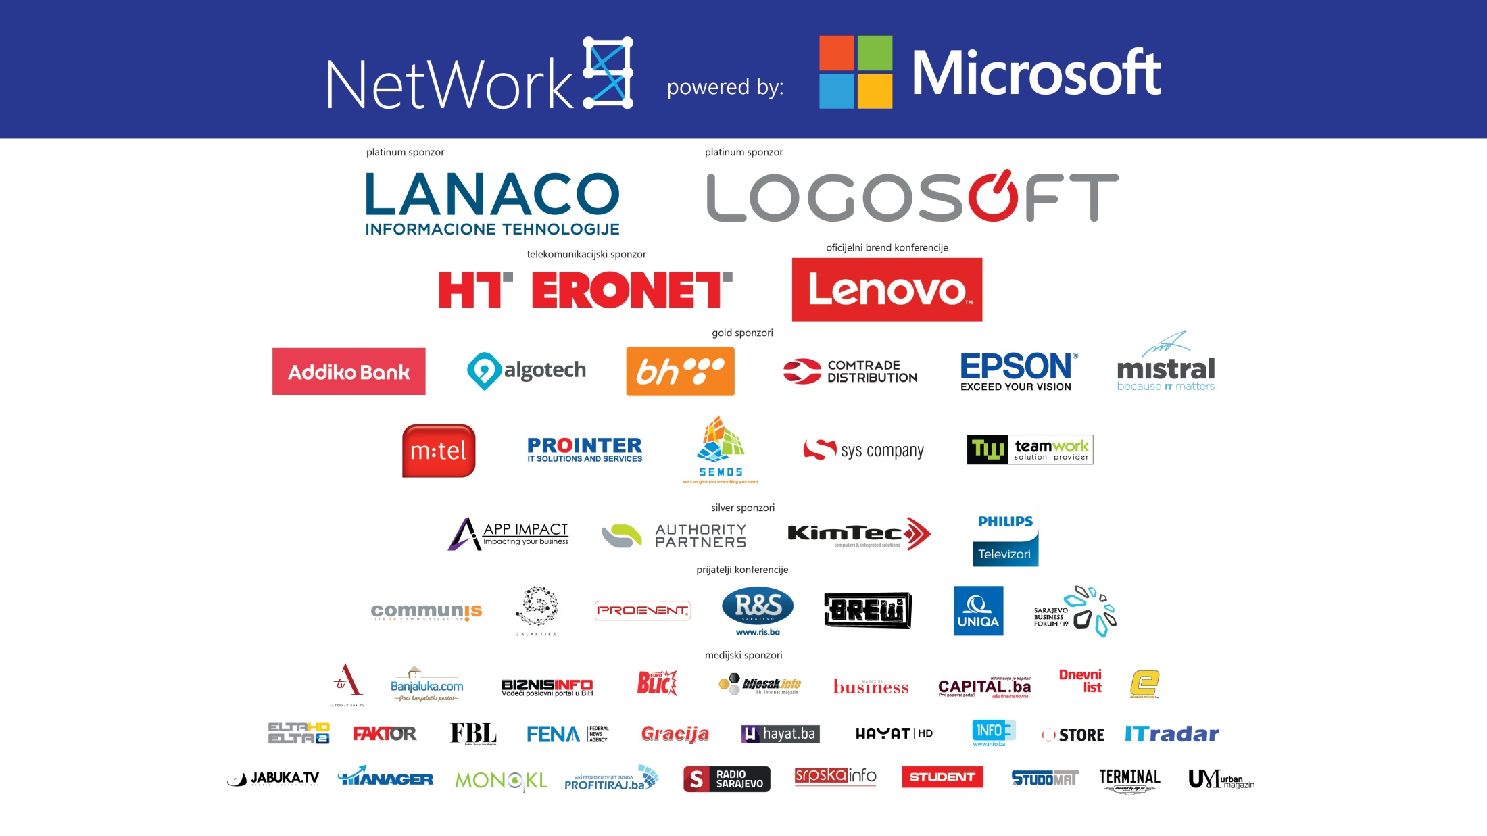

Slide 3

Go paperless! Anywhere!
In real time.

Slide 4


Jasmin, voditelj prodaje
prodajni tim od 50-tak prodajnih agenata, koji su uglavnom na terenu
Agenti se moraju vratiti u kancelariju da pripreme ponudu i pošalju je [potencijalnom] klijentu
Agenti se razlikuju u poznavanju portfolija
Formiranje ugovora iz ponude je podložno greškama, jer se podaci ručno prepisuju, a koristi se predložak napravljen u MS Wordu

Slide 5

Jasmin želi
poboljšati produktivnost i efikasnost
Smanjiti broj grešaka kod ponuda i ugovora
Omogućiti agentima da ponudu rade dok još razgovaraju sa klijentom i da je šalju čim je prije moguće
Pomoći agenta u snalaženju u portfoliju
Predložak ugovora treba napraviti tako da omogući da se podaci povlače sa napravljenih ponuda

Slide 6

Tvrtko voditelj održavanja
u velikoj fabrici
Servisni tim sa 20 servisera
Serviseri ručno popunjavaju radne naloge
Ručno unose šifre sklopova na kojima su radili, iako sklopovi imaju QR kod
Nakon izvršene intervencije, slikaju servisirani sklop, ali slike pohranjuju na jednom laptopu (i ne pogode uvijek naziv datoteke iz prve)

Slide 7
Tvrtko želi
Olakšati administraciju
kolegama
Smanjiti broj grešaka
Ubrzati proces servisiranja
Forma radnog naloga mora biti fleksibilna i „pametna“, jer nisu isti podaci kod svih sklopova
QR kod bi se trebao ubaciti direktno na formu radnog naloga
Slika servisiranog sklopa treba postati dio forme

Slide 8

Nela, IT manager u
ministarstvu
Pokreće projekat eGradjanin – one-stop shop za građanstvo
Veliki je broj formulara i potrebno je puno programiranja
Mijenjanje izgleda i strukture formulara je prilično zahtjevan poduhvat
Građani trebaju ubaciti fotografiju dokumenta kojeg prilažu sa svog mobitela ili tableta
Kako da se građanin autentifikuje?

Slide 9
Nela želi
Upravljati formama efikasno
Olakšati interakciju građanima
Ubrzati procese
Potreban je pametan alat za kreiranje formi
Potrebno je omogućiti ubacivanje slike sa mobitela
Potrebno je omogućiti da građanin očita svoj identifikacioni dokument i da potpiše zahtjev na svom mobilnom uređaju

Slide 10
Rad na svim dostupnim OS platformama
Rad na svim uređajima (tableti, pametni telefoni, stoni i prenosni računari)
Prenos podataka u pozadinske (core) sisteme u realnom vremenu

Slide 11


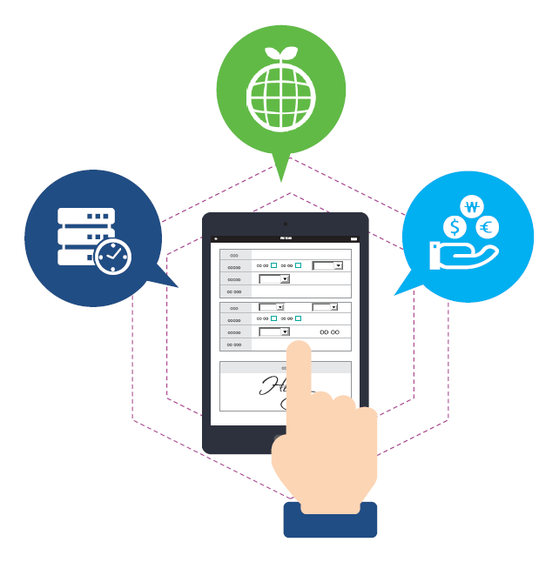

Slide 12
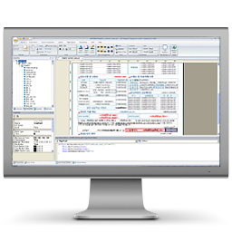



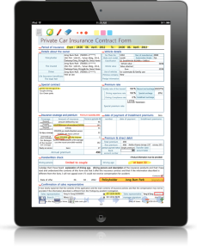





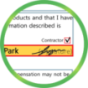




Tok procesa
1. Dizajn eFormi
2. Objava
3. Popunjavanje forme
OZ e-Form Designer
OZ e-Form Server
OZ e-Form Viewer
XML
Form
XML
Form
★Time Stamp
XML
Data
Dizajner
Agent
Korisnik
Dizajn data formi
Rezul-
tujuča
datoteka
Ulazni
podaci
Unos podataka i
prijenos na server
EDMS/ CeDA
Back-end System
XML
Data
Snimanje rezultujuće
datoteke dokumenta
4. Snimanje rezultujuće datoteke i ulaznih podataka
Ekstrakcija
I snimanje
podataka
Tekst, foto, zvuk, potpis…
XML
PDF, xls, doc, img…
★ Time Stamp authority : Document Authenticity Assurance

Slide 13
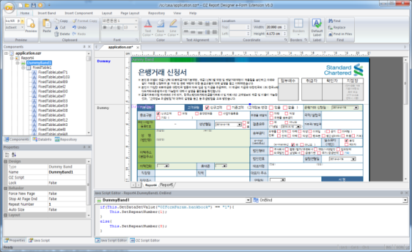
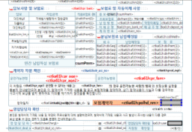
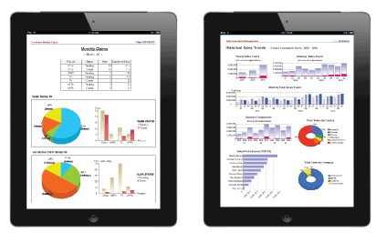
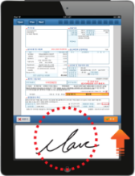
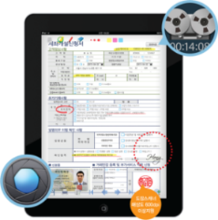
Visoka produktivnost dizajna
Data-oriented model forme
intuitivno GUI okruženje za dizajn/razvoj
povećavanje ili mijenjanje forme kako bi prihvatila bilo koju količinu podataka
Jednostavno rukovanje podacima koji se ponavljaju
Fleksibilna implementacija poslovne logike
Visoka produktivnost kod dizajniranja i lako održavanje
“Javascript”
Bogat izbor komponenti
Komponente formi
labela, slika, bar-kod, tabela, Krostab, Dijagram itd.
Ulazne komponente
tekstualno po lje, dugme, Kombo boks, čekbox, potpis, glas, kamera, GPS, OCR itd

Slide 14
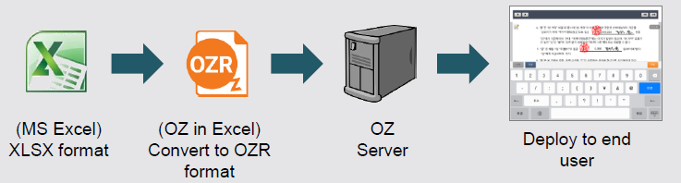
Dizajn u Microsoft Word i Excel
Razvijeni add-oni za Microsoft Word i Excel
Dizajniranje formi u Microsoft Office alatima
Publikovanje forme direktno iz Microsoft Office alata

Slide 15
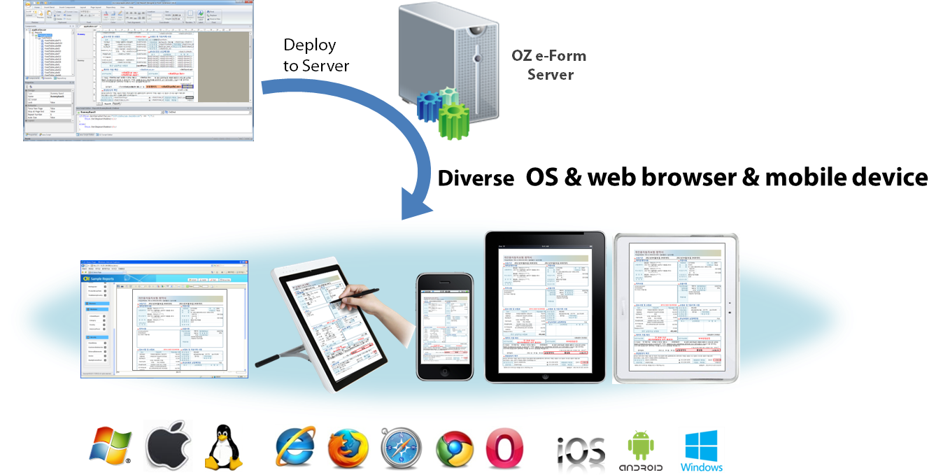
Cross-platform
OSMP (One Source Multi Platform): jednom dizajnirana forma se izvršava na svim podržanim platformama

Slide 16
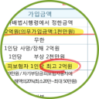
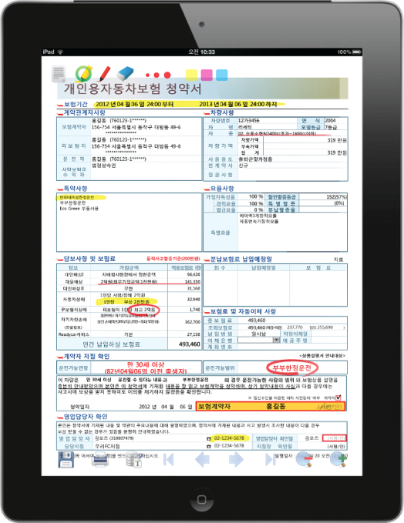
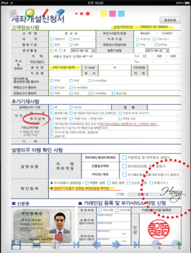
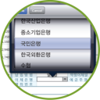
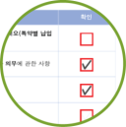
Pametni mobilni viewer
Validacija unosa podataka
Dodavanje anotacija
Akviziranje slike
Snimanje glasa
Skeniranje pečata, bar-koda i NFC
Akviziranje e-Potpisa

Slide 17
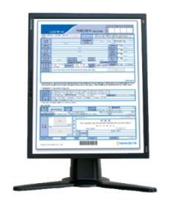
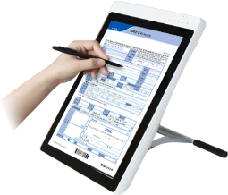



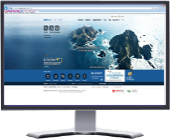
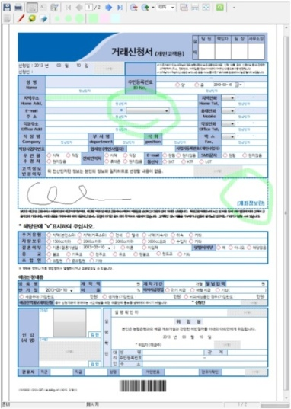
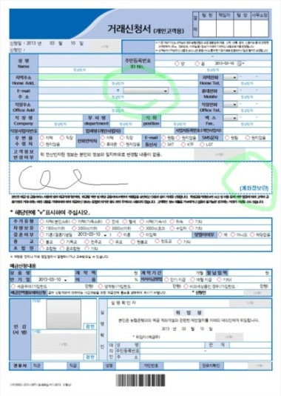



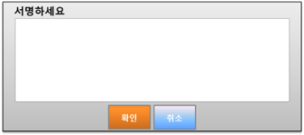
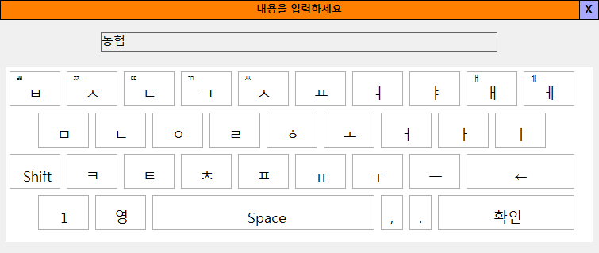
Multi-screen viewer
Guide Monitor
Customer’s
Touch screen
Guide customer with Highlighter
Application Screen
Guide Screen
Customer Screen
1 PC sa dva monitora
Simultani unos
Sinhronizacija displeja
Virtuelna tastatura za ekrane na dodir
Isticanje polja koje korisnik trenutno unosi
Touch Pen
Use Mouse
Virtual Keypad

Slide 18



Na strani servera
Data binding na strani klijenta
Malo opterećenje
Brz odziv
XML transfer formi
OZ e-Form
Server

Slide 19
Jasmin je dobio
Brži, efikasniji, produktivniji i ugodniji rad agenata
Daleko brže, puno elegantnije i tačnije kreiranje ugovora
Prodajni agenti na tabletu pripremaju ponudu dok razgovaraju sa klijentom i šalju je odmah mejlom
Poslovna logika pomaže agentu da iskoristi portfolio pravilno
Izmjene/dopune portfolija se lako dodaju
Svi podaci se u realnom vremenu prebacuju na server
e-Form server je povezan na core sisteme
Predlošci svih tipova ugovora su na e-Form serveru
Agent kod pravljenja ugovora bira tip i unosi broj ponude u formu, dobije ugovor i šalje

Slide 20
Tvrtko sada
Ne brine o administraciji
radnih naloga
Skoro pa nema grešaka kod
radnih naloga
Proces servisiranja je brži i efikasniji
Poslovna logika na e-Formi vodi servisera i on upisuje podatke za tip sklopa kojeg servisira
QR kod, skeniran tabletom, se ubacuje direktno u e-Formu
Slika servisiranog sklopa je integralni dio e-Forme
Radni nalozi se više ne popunjavaju ručno
Lako se dodaju novi sklopovi

Slide 21
Nela je s e-Formama dobila
da efikasno i elegantno
dizajnira i mijenja forme
Znatno ubrzanje procesa
da građani jednostavnije i
lakše koriste eGradjanin
e-Forme Nela i njen tim kreiraju „u letu“
Izbjegnut je mukotrpan posao oko upravljanja izmjenama na formama na webu
Građani ubacuju sliku dokumenta koristeći svoje mobitele
Građanin može očitati svoj ID dokument i potpisati ga na mobilnom / touch uređaju

Slide 22
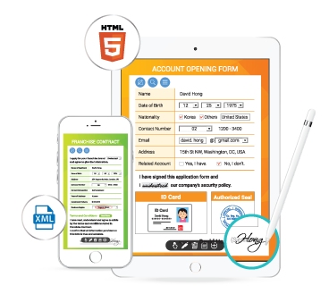





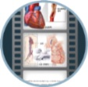



Ljepota jednostavnosti
Digitalizujemo postojeće formulare (možemo reći 1:1)
Korisniku ugodan interfejs, praktično identičan postojećem papirnom dokumentu
Forme uključuju poslovnu logiku (kalkulacije, validacije i slično), odnosno forme su dinamičke
Omogućuje unos i editovanje podataka na eFormi, bilo kada, bilo gdje, na mobilnim uređajima
Koristi razne funkcije mobilnih uređaja: kamera, snimanje glasa, skener bar-koda i slično, i to postaje dio forme
Integriše se sa postojećim sistemima i dohvaća iz njih podatke na formama

Slide 23
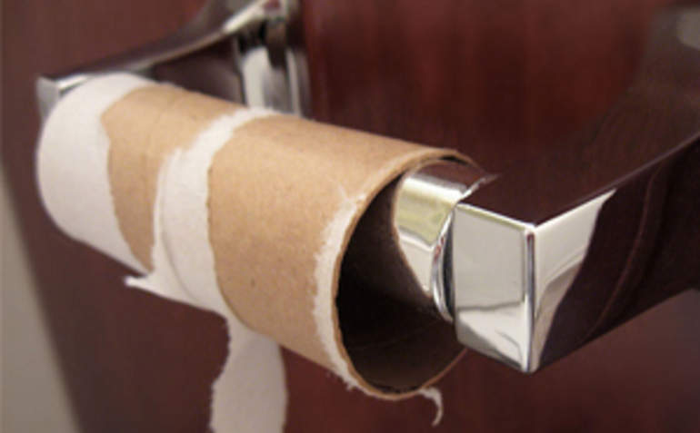
Can you ever go PAPERLESS?

Slide 24


